Slide 2
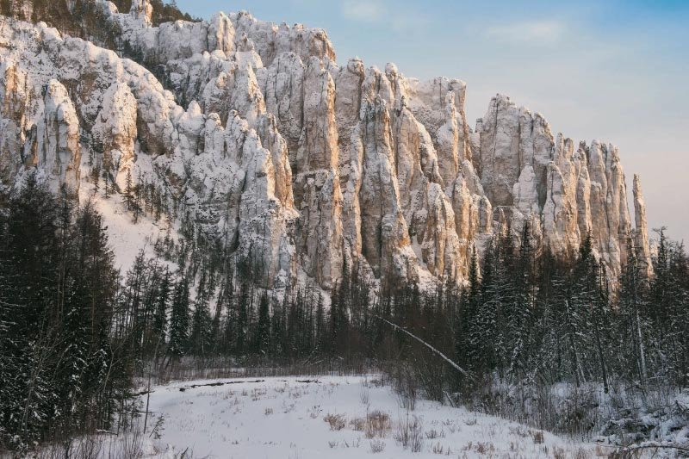

Slide 4
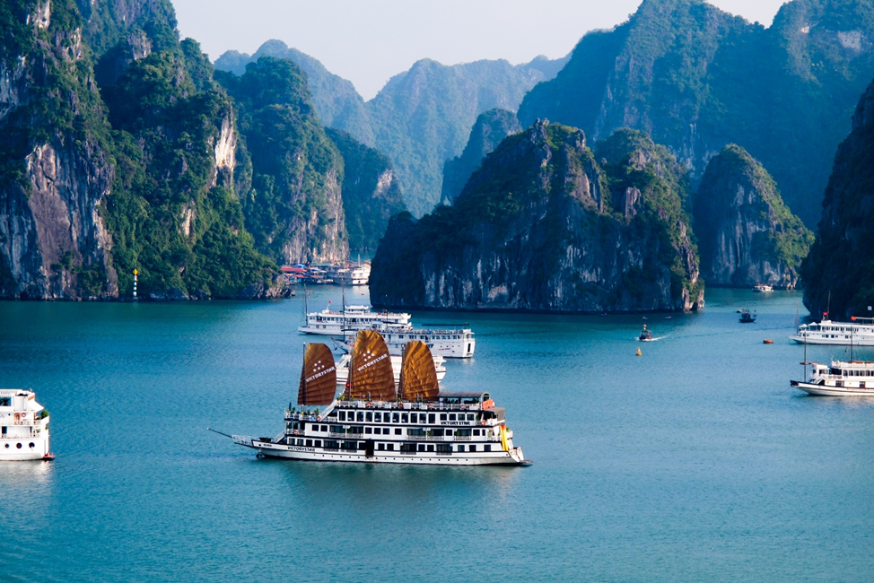

Slide 5
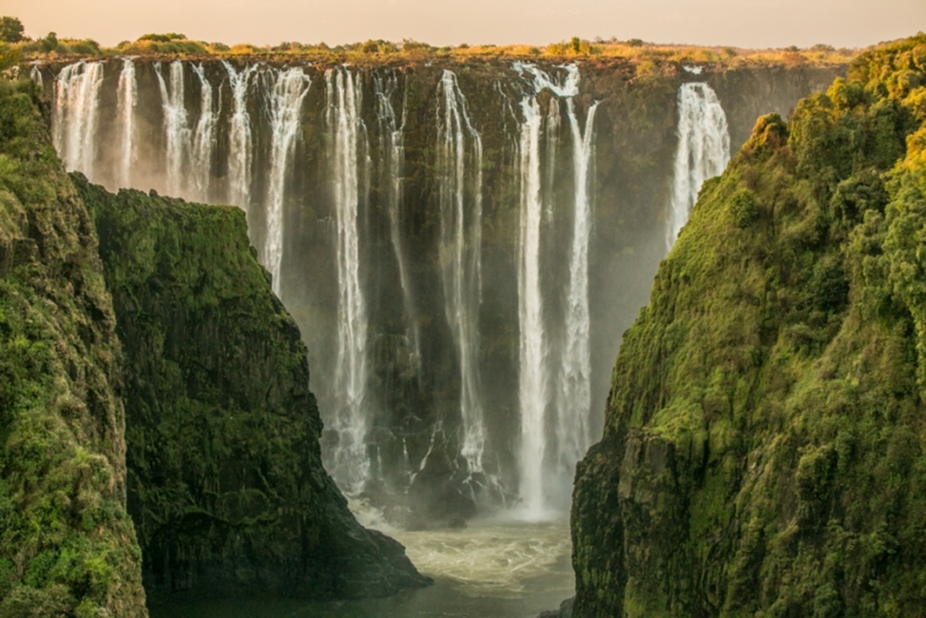

Slide 6
Правильные ответы
1 слайд- озеро Байкал (Россия)
2 слайд- Ленские столбы (Россия, Якутия)
3 слайд- полуостров Камчатка, вулкан Ключевская сопка (Россия)
4 слайд- бухта Халонг (Вьетнам)
5 слайд- Водопад Виктория (Африка)

